Slide 1



ПРЕДПРИНИМАТЕЛЬСТВО

Slide 2
« БИЗНЕС - ЭТО ВЕЛИЧАЙЧАЯ ИГРА В МИРЕ - ЕСЛИ ВЫ ЗНАЕТЕ, КАК В НЕЕ ИГРАТЬ» Михаил Булгаков

Slide 3
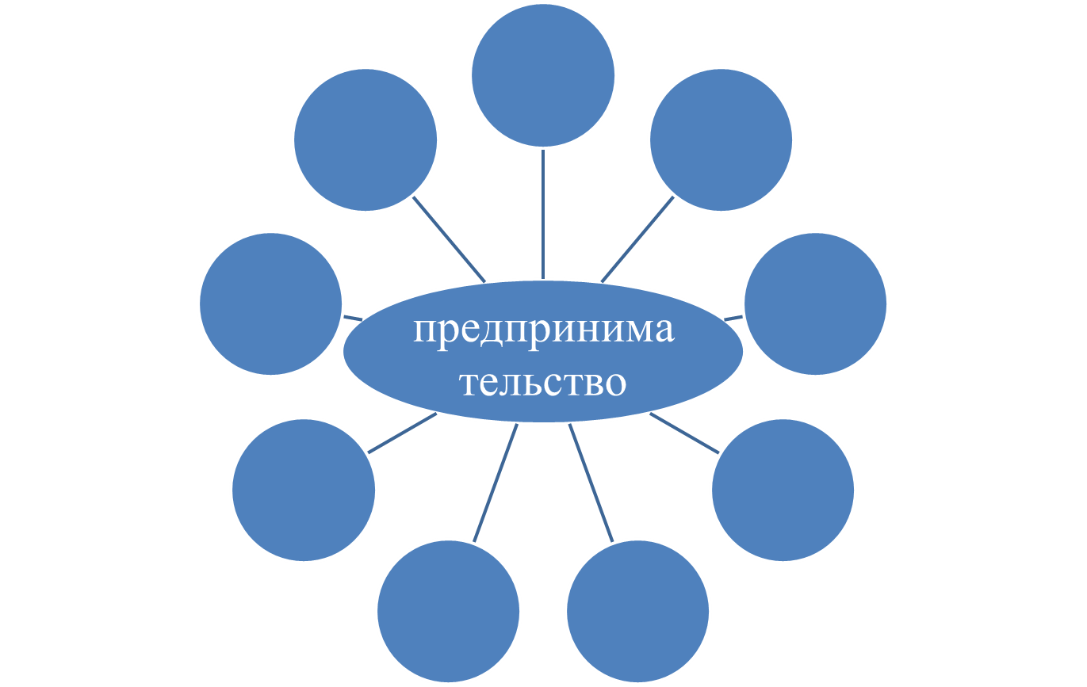
Стадия «Вызов»
«Понятийное колесо»

Slide 4

Предпринимательская деятельность -
инициативная, самостоятельная деятельность человека, направленная на получение прибыли.
Варианты развития предпринимательства

Slide 5

ЧЕРТЫ ПРЕДПРИНИМАТЕЛЬСТВА
свобода в выборе хозяйственной деятельности
Самостоятельность
Риск и ответственность за принимаемые решения и их последствия
Ориентация на достижение экономического и морального успеха

Slide 6


Почему не все люди становятся коммерсантами?
предпринимательство очень рискованное занятие.
не во всех странах обеспечены условия для частного предпринимательства
не все хотят быть коммерсантами. У людей есть и другие интересы, жизненные планы и т.д.

Slide 7
Чтобы открыть «свое дело» надо
Выполнить условия:
Иметь начальный капитал
Составить бизнес план
Провести маркетинг
Знание нормативной базы
Зарегистрировать свою предпринимательскую деятельность

Slide 8




Задание
Составьте план схему «Как открыть свое дело»

Slide 9

Какими качествами должен обладать предприниматель.
Личные качества
Деловые качества
способность воплощать свои замыслы жизнь
профессиональная подготовка
коммуникабельность
принятие риска
опыт руководящей работы

Slide 10
Сформулируйте, что недопустимо в предпринимательстве?
Лжепредпринимательство
Получение кредита путем обмана
Ограничение конкуренции
Злостное и фиктивное банкротство
Уклонение от уплаты налогов

Slide 11
С чего начинать предпринимателю?
встать на учет в налоговую инспекцию
изучить соответствующие законы
определить форму деятельности и подготовить документы
регистрация
открыть счет в банке
получить свидетельство

